Slide 1

PRE 3
Prerequisite Tree

Slide 2
PRE 3
Prerequisite Tree
Kungwansup Saelee 650510654
Pongpop Chueprasertsak 650510671
Chaipat jainan 650510606

Slide 3
Objective
-ช่วยลดเวลาการจัดการและเพิ่มความสะดวกสบายใน
การวางแผนการเรียน
-สนับสนุนการตัดสินใจที่ถูกต้องในการเลือกเรียน
-สร้างแอพที่ช่วยเรื่องการจัดการเรียนการสอน
ให้ทั้งนักเรียนและผู้สอน

Slide 4
Application Features
-ระบบลงทะเบียนและเข้าสู่ระบบ​
-​แสดงข้อมูลเกี่ยวกับเนื้อหาการเรียน​และเกรดที่ได้
​-ระบบ Search และ Filter สำหรับ อาจารย์​
-​อาจารย์สามารถสร้าง Courses ของตัวเองได้

Slide 5
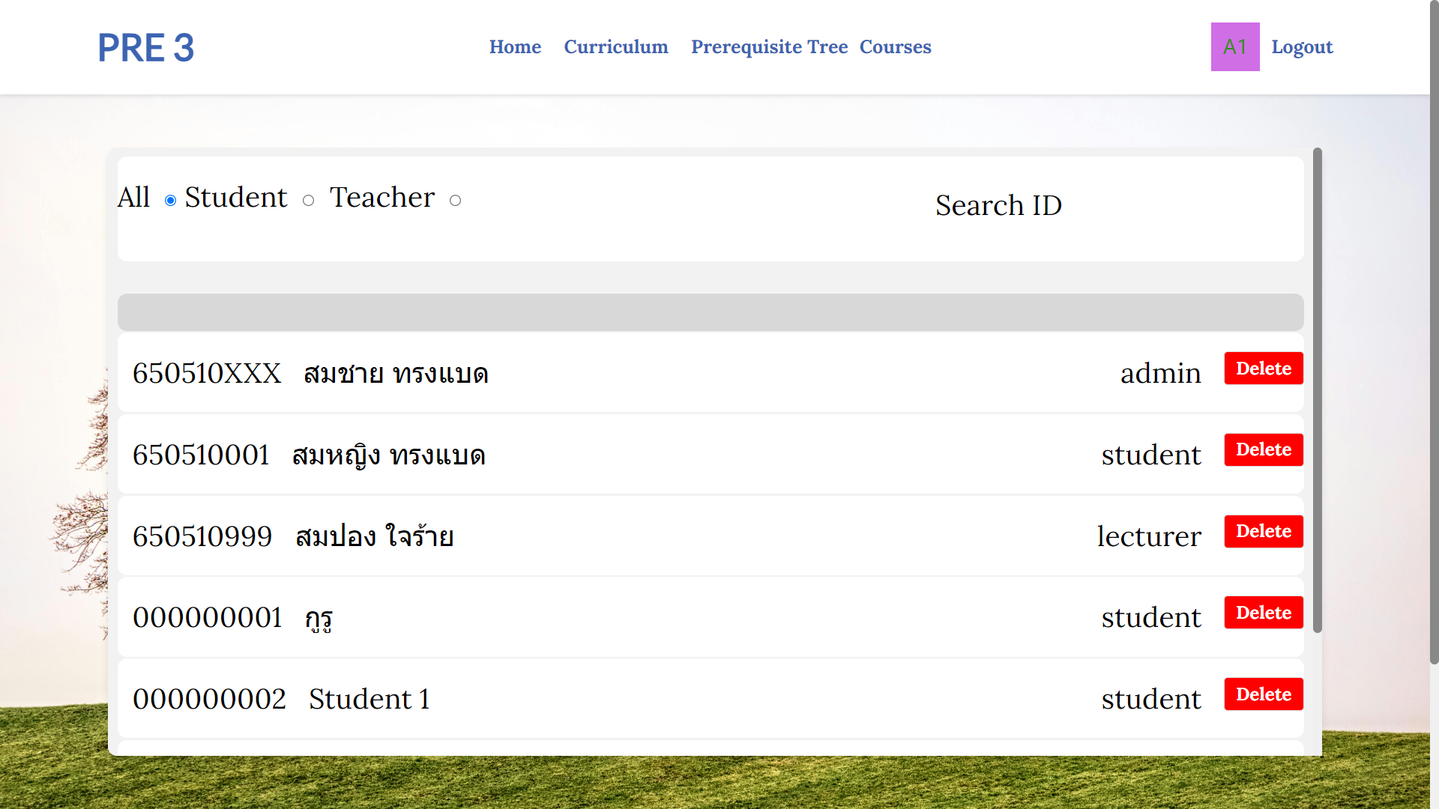
Application Features User management

Slide 6
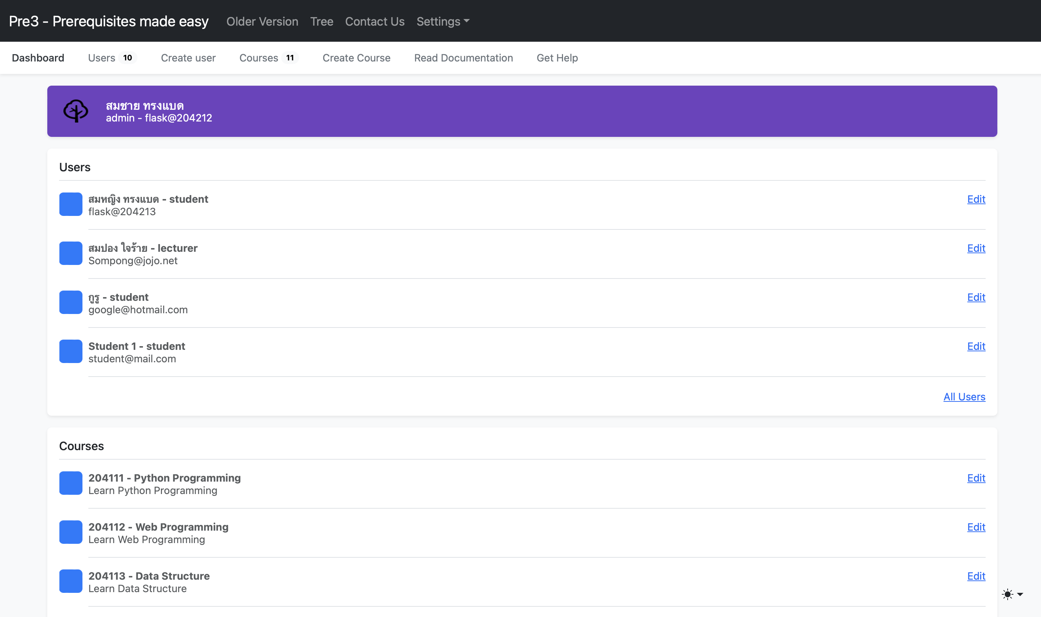
Application Features Course management

Slide 7
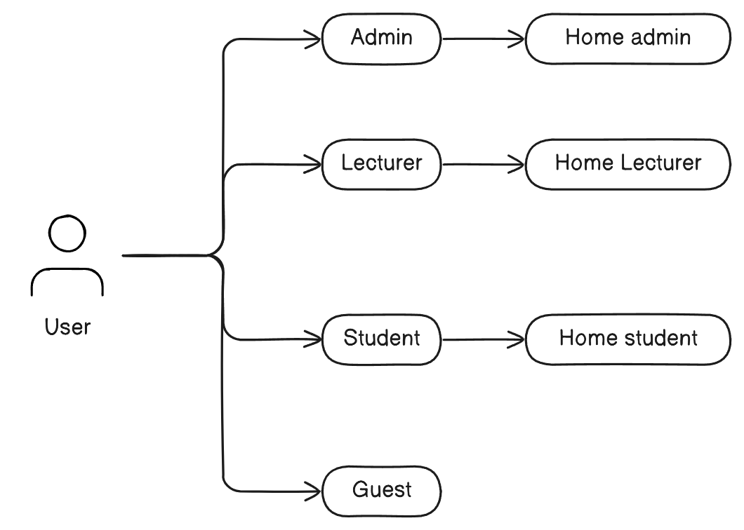
Application Features Role

Slide 8
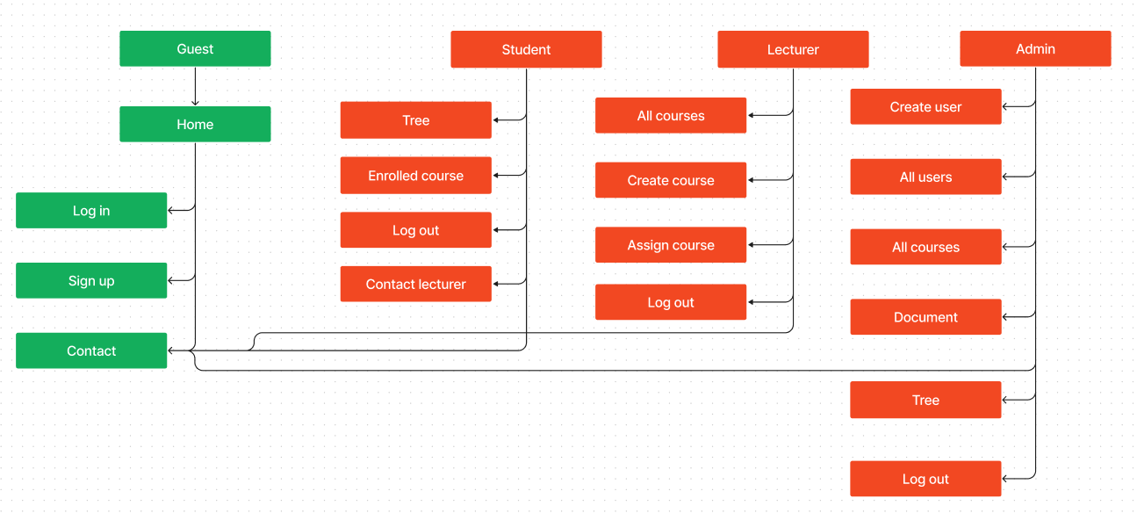
Application Design Site map
No log in require
Log in require

Slide 9
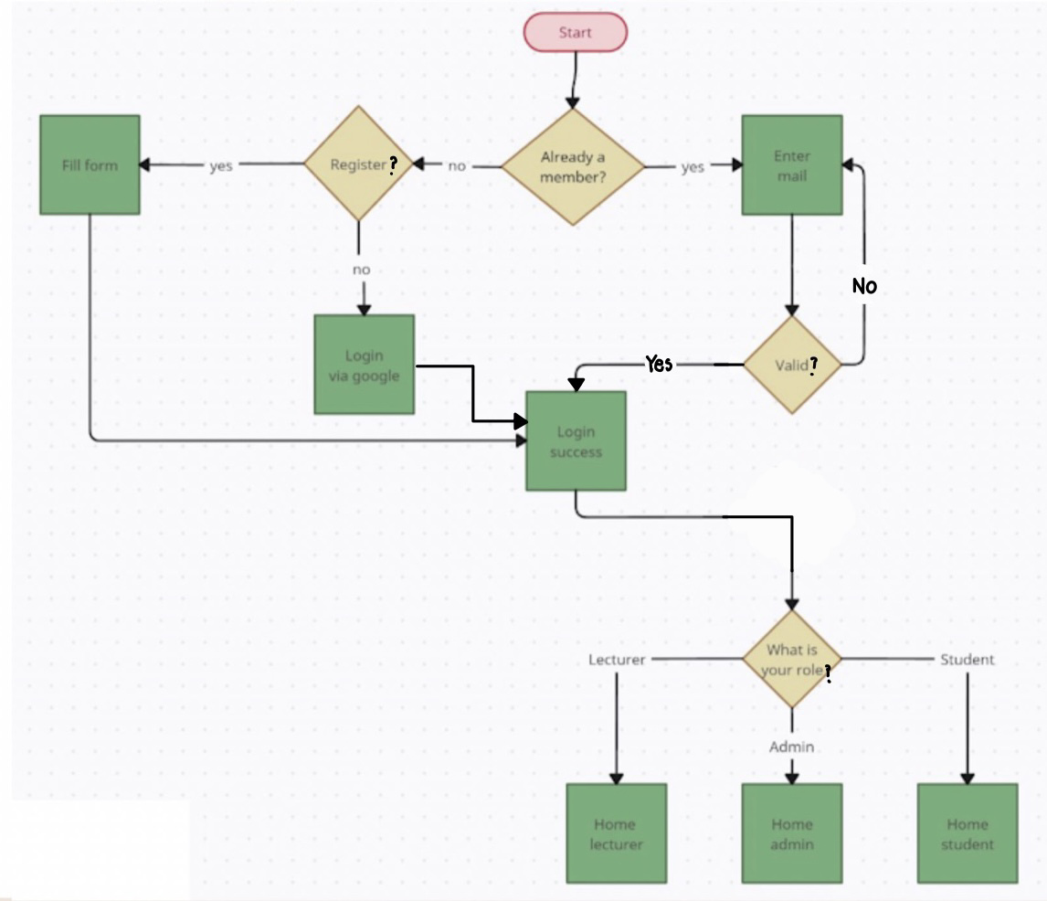
Application Design Diagram

Slide 10
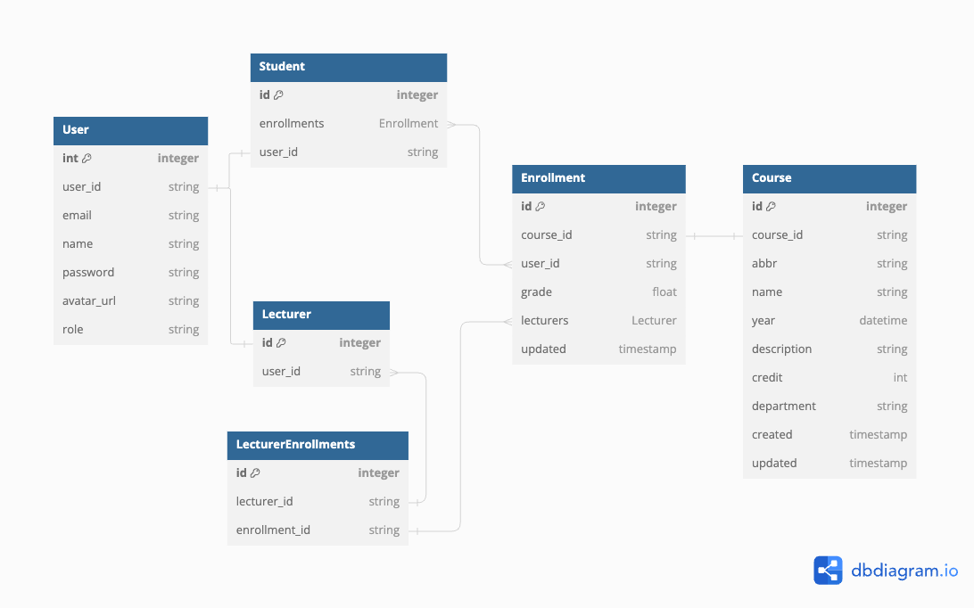
Application Design Database schema

Slide 11
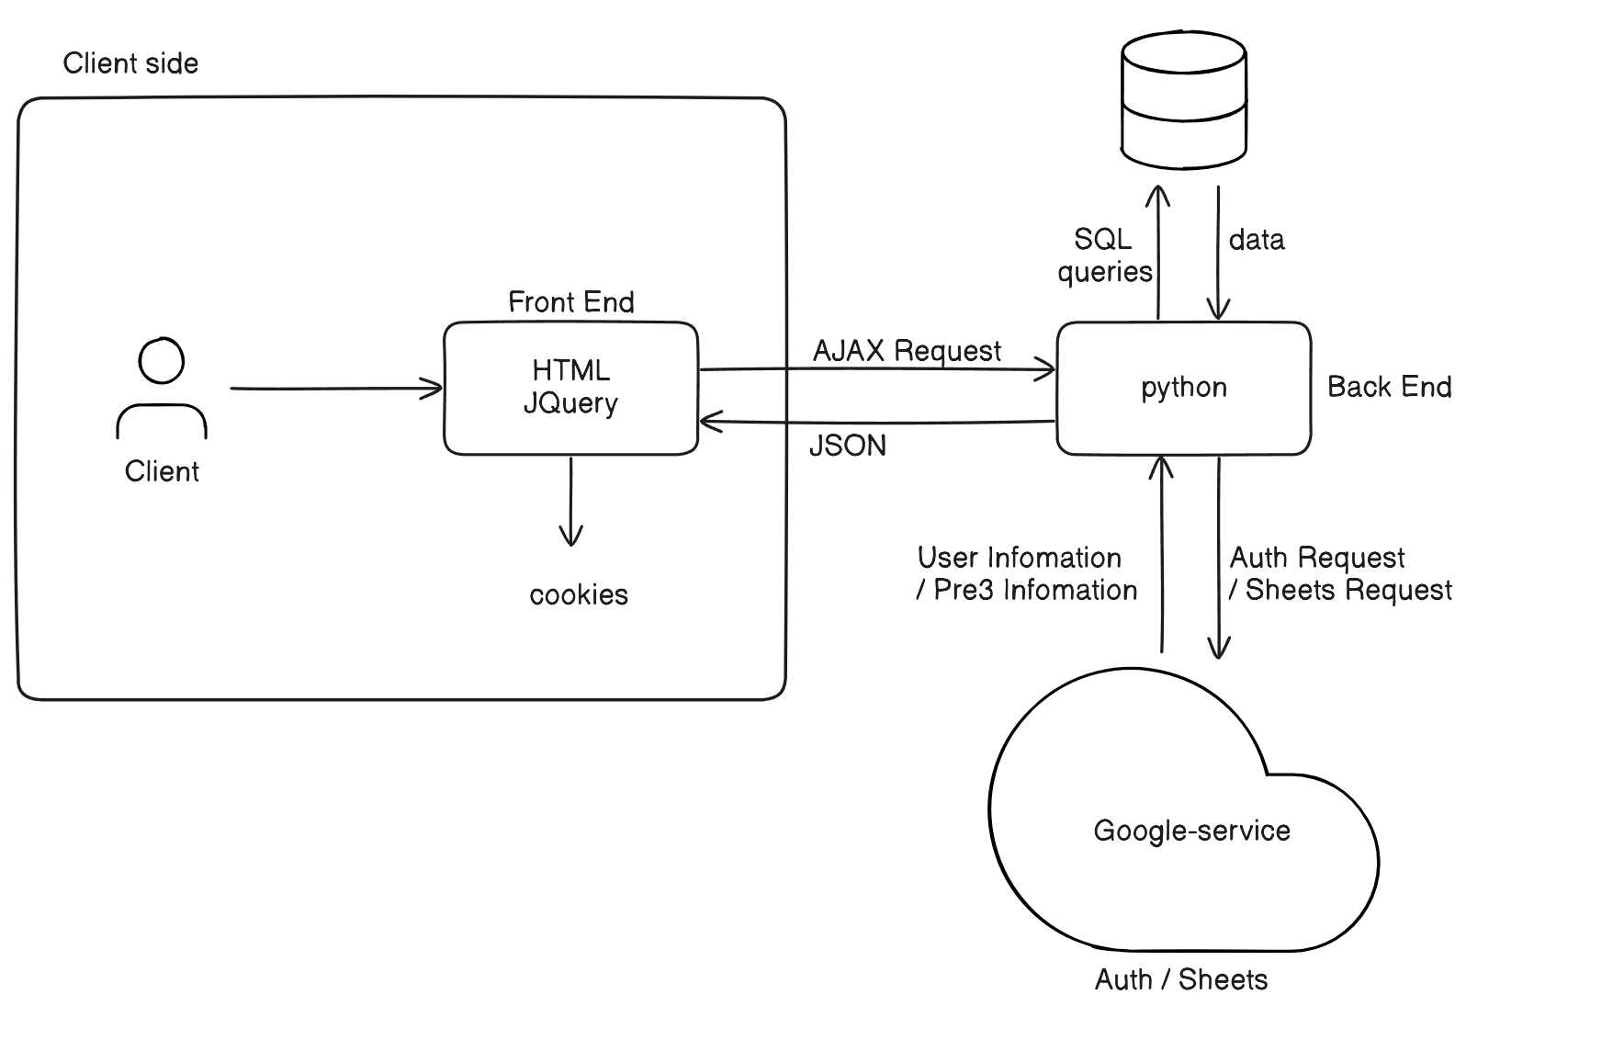
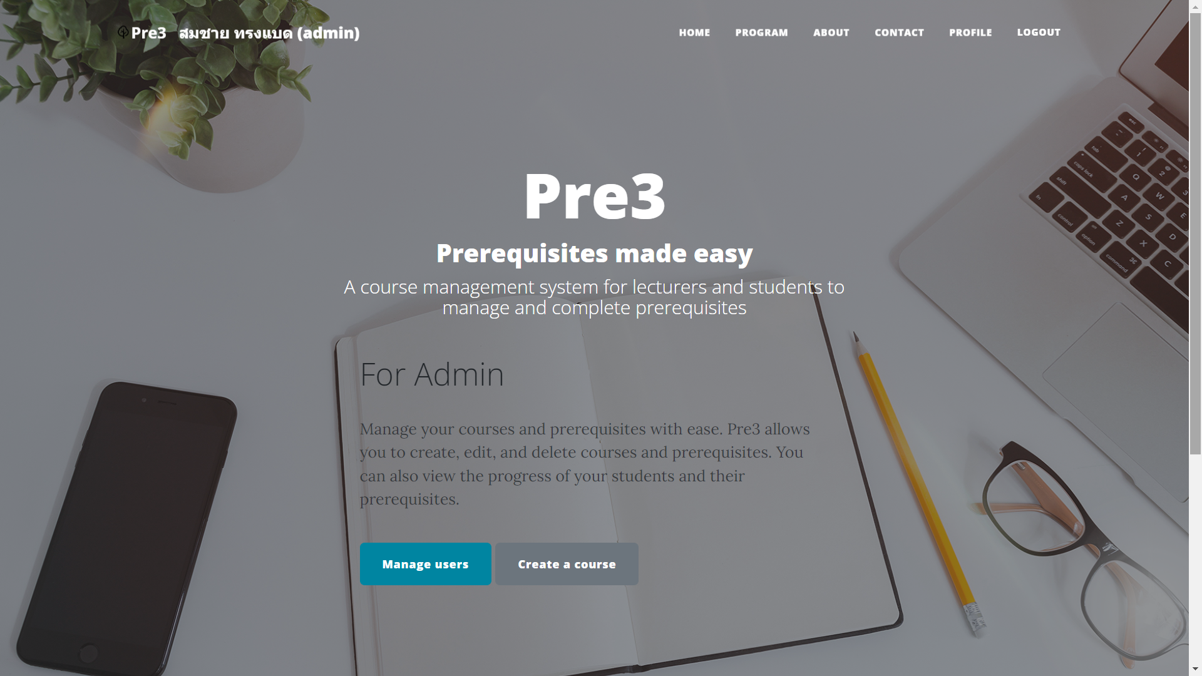
Home page
Application Design System design
P4
pogresql

Slide 12
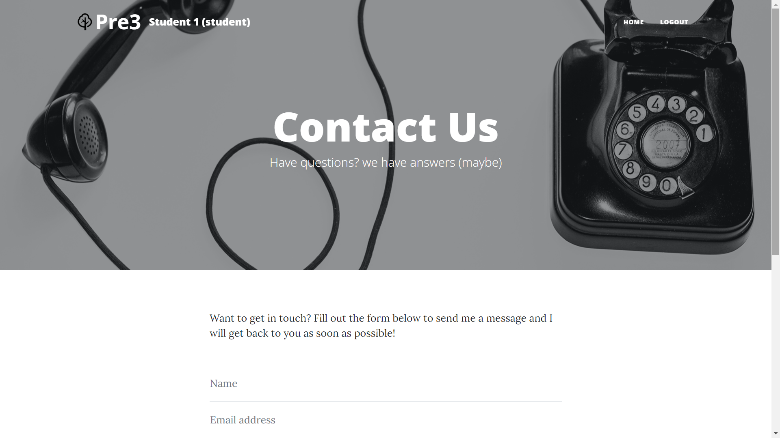
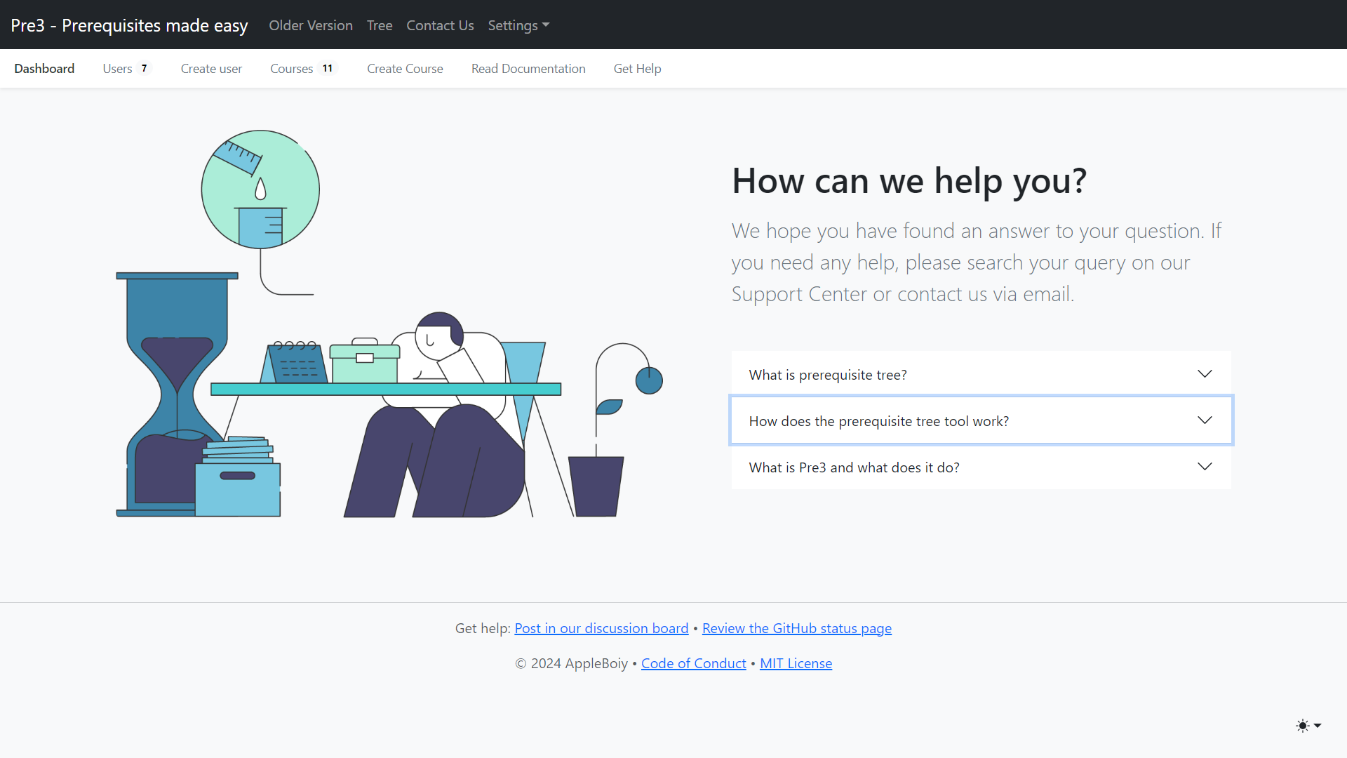
Home page
Technical support
P4

Slide 13
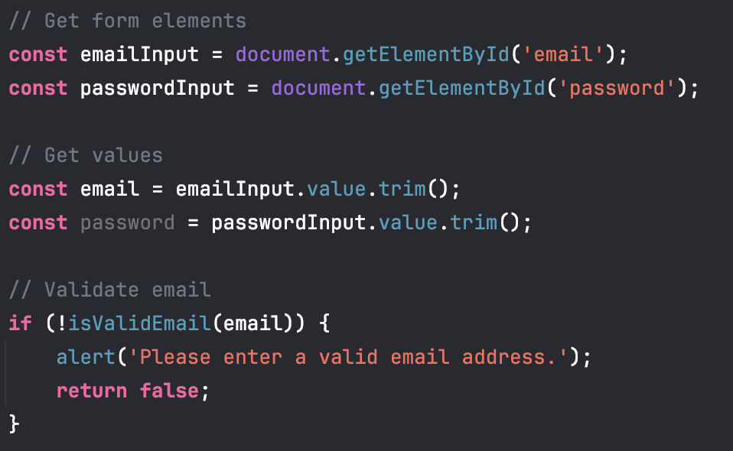
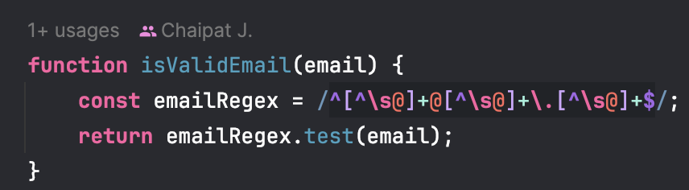
Home page
P4
Data validation
ตัวอย่างการ validate email ในหน้า signup

Slide 14
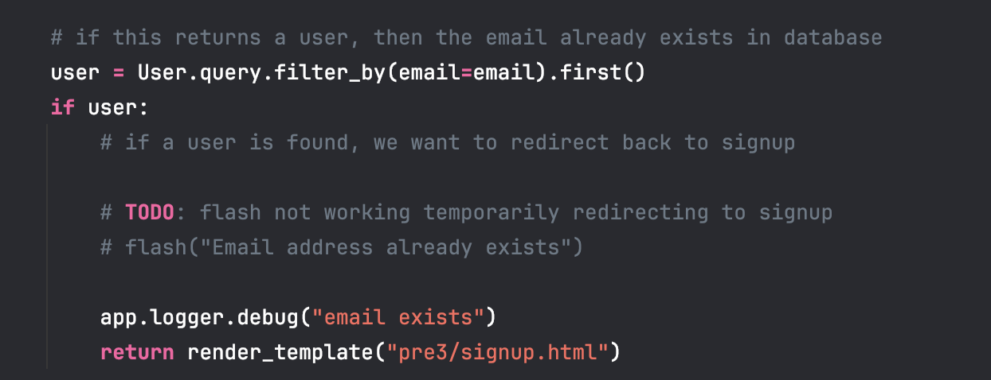
Home page
P4
Data validation
ตัวอย่างการ validate email หลังบ้าน

Slide 15
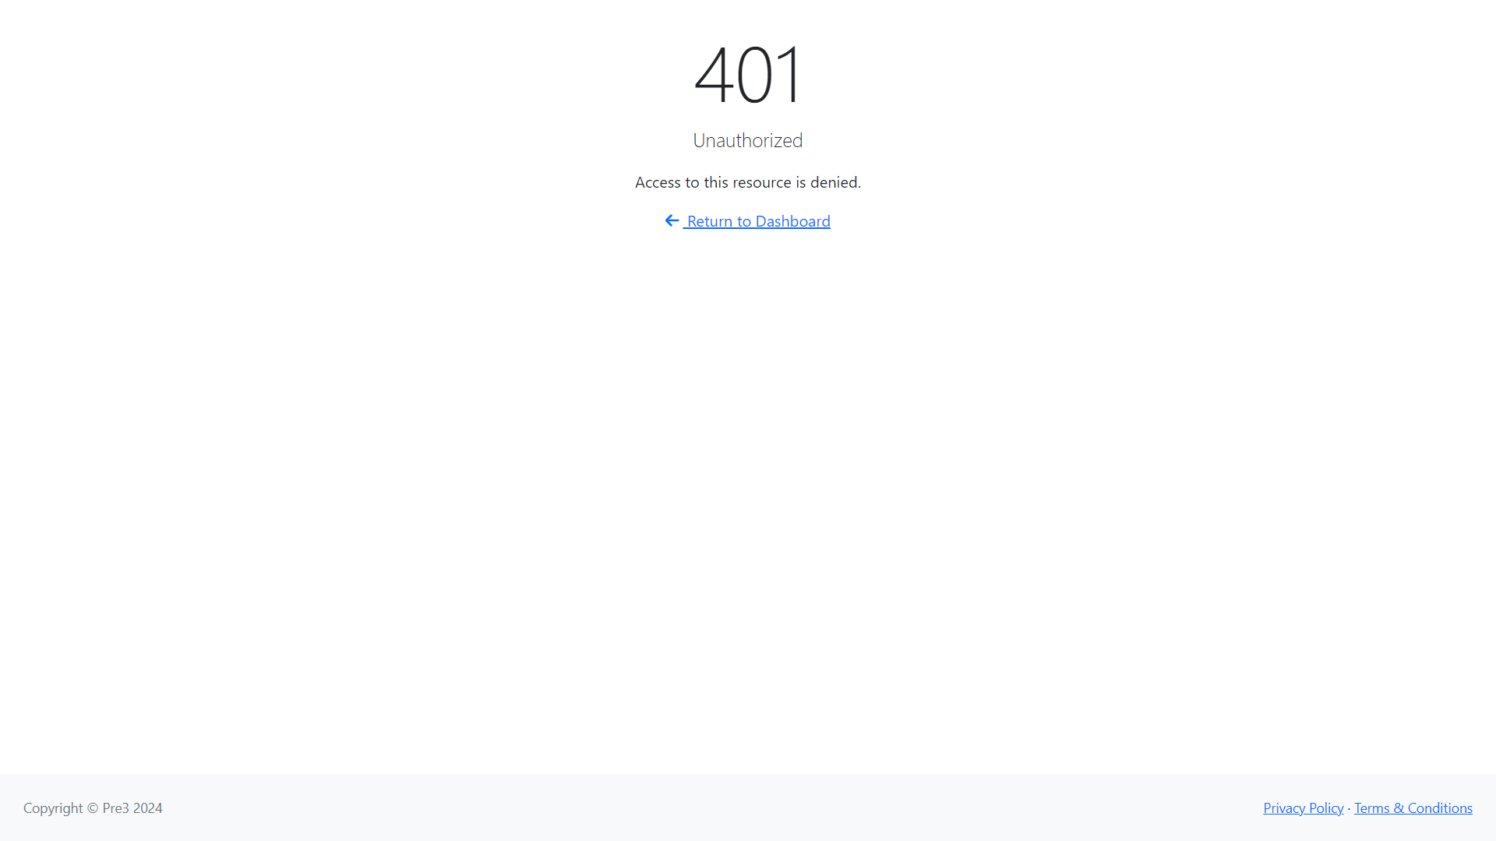
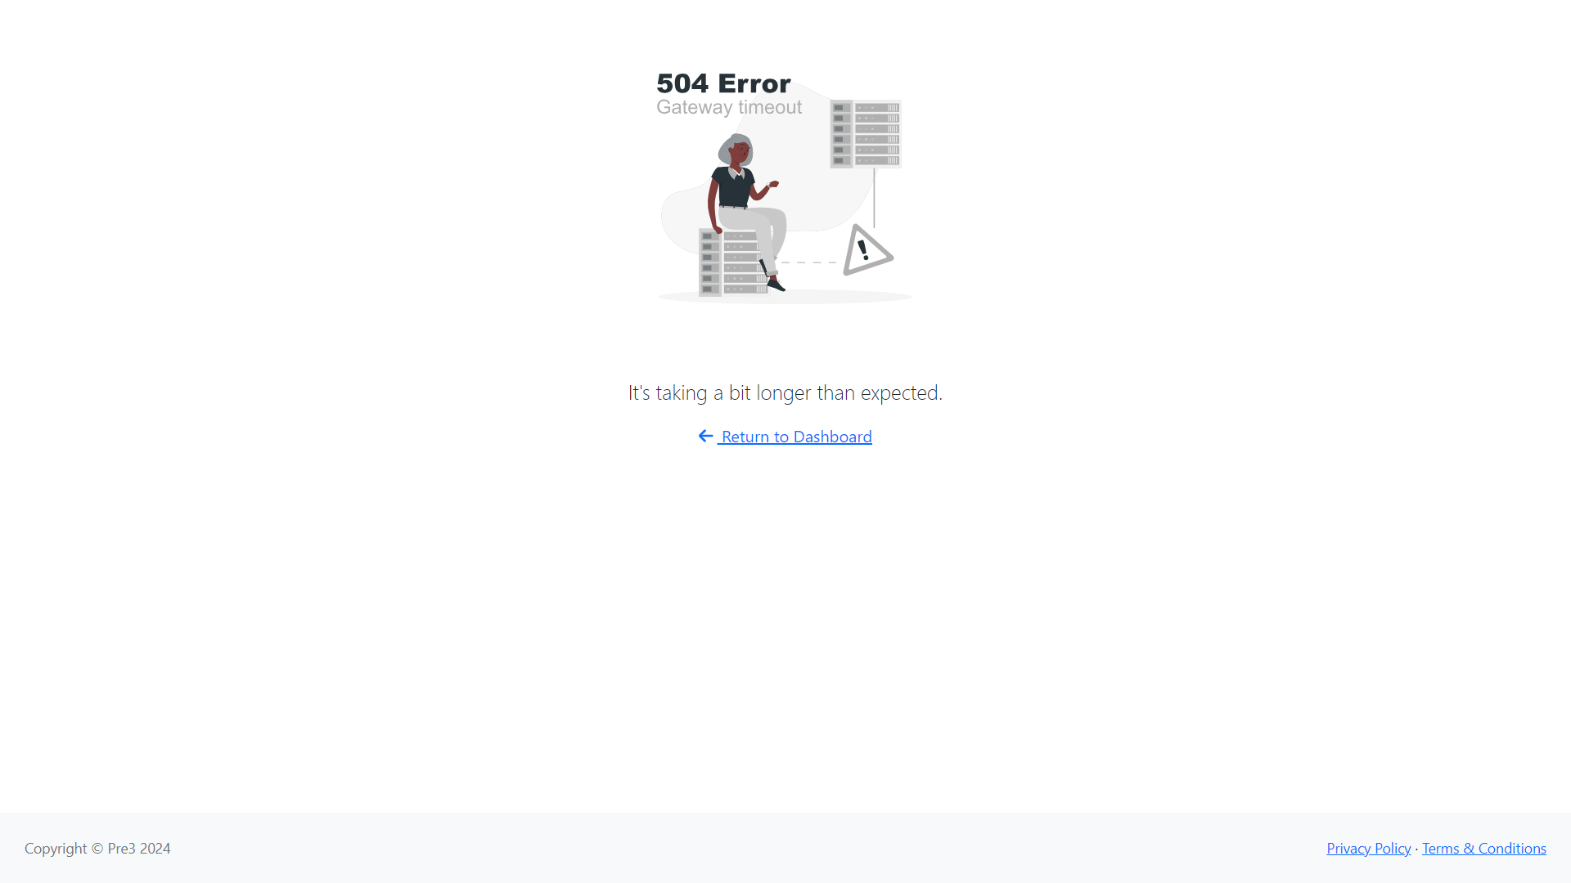
Home page
ERROR HANDLING
P4

Slide 16

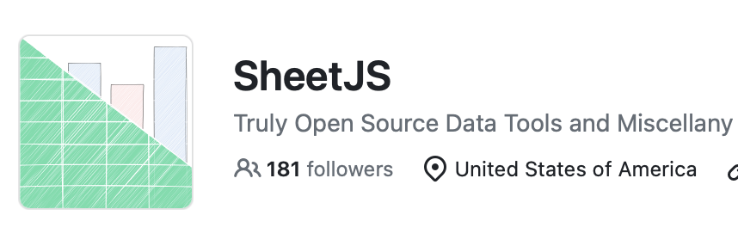
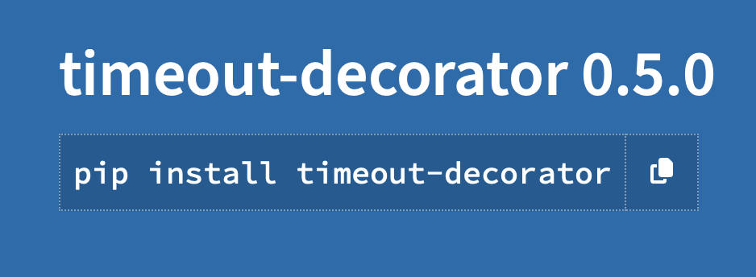
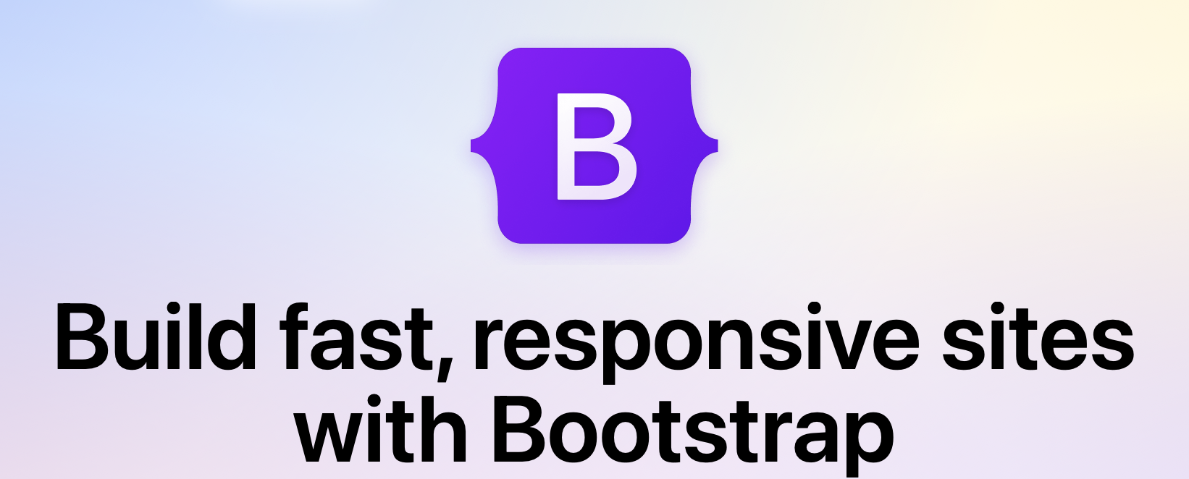

Home page
ADDITIONAL RESOURSES
P4

Slide 17
Problem
ออกแบบ Database ได้ไม่ดีพอทำให้สับสนว่า data class ไหนทำอะไรได้ ไม่ได้
การสื่อสารภายในทีมที่ไม่ดีทำให้ scope ของงานเปลี่ยนไปจากที่ออกแบบไว้ตอนแรก
Auto formatting ของ Windows
Merge conflict

